Slide 1
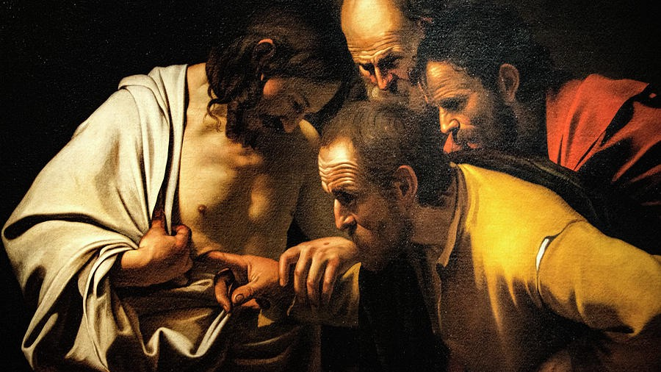
Vývoj křesťanského kultu
RLKA006

Slide 2
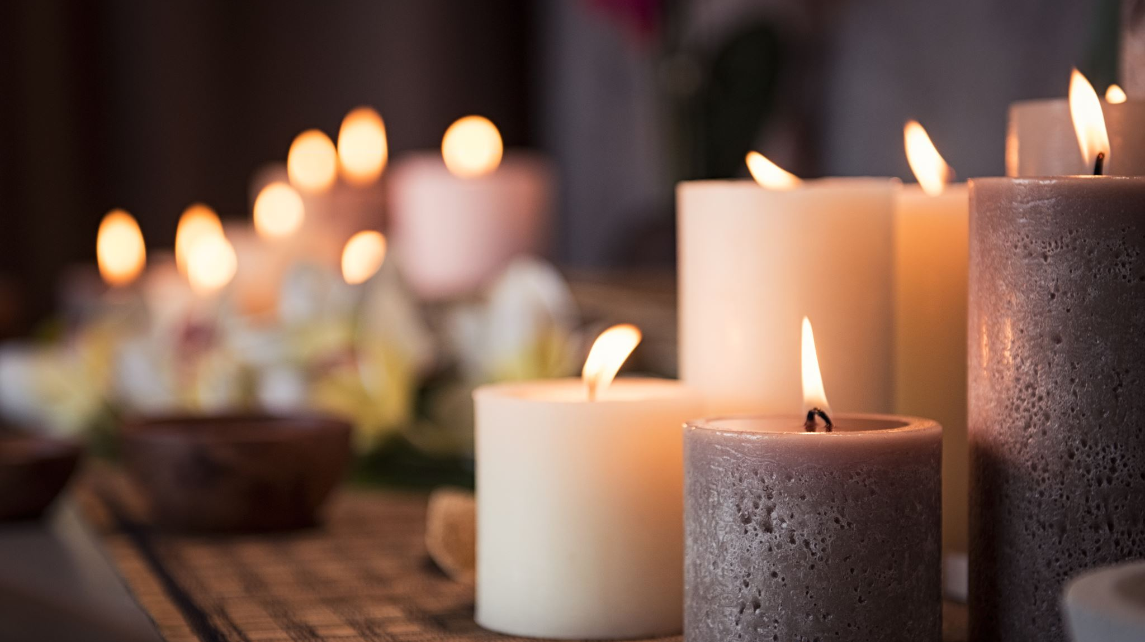
Význam křesťanského kultu
Interpretace rituálu
Teologická
Historicko-religionistická
Význam pro praktikující
Kult, liturgie, svátost
Křest, biřmování, eucharistie, smíření, pomazání nemocných, svěcení, manželství
Petr Lombardský, 1150

Slide 3
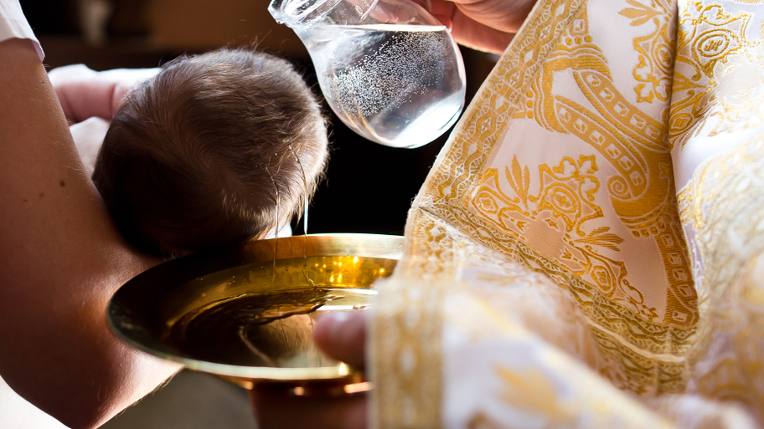
Křest
Křesťanská iniciace

Slide 4
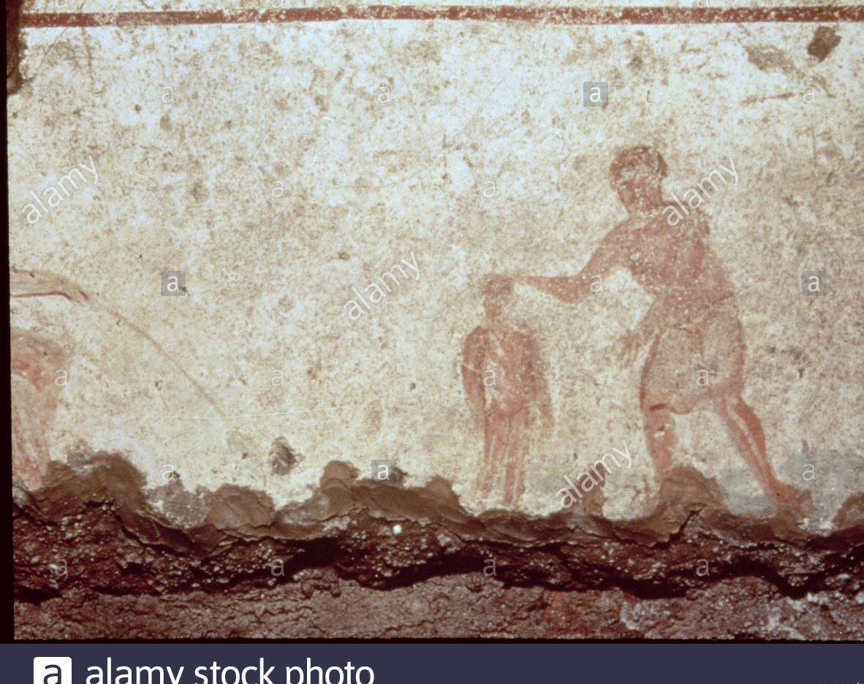
Rané doklady
(Mt. 3:1–17; Mk 1:2–11; Lukáš 3:1–22) , Skutky (2:38–41 ), Jan (1:15–34)
Pavlovy epištoly (1 Cor. 12:13 )
Tomášovo evangelium
Didache
„Křtěte ve jménu Otce i Syna i Ducha svatého [Mt 28,19], tekoucí vodou. 2. Pokud ale nemáte tekoucí vodu, křtěte jinou vodou; a pokud nemůžete studenou, tak teplou. 3. Pokud ani to není možné, nalijte vodu na hlavu třikrát „ve jménu Otce i Syna i Ducha svatého“

Slide 5
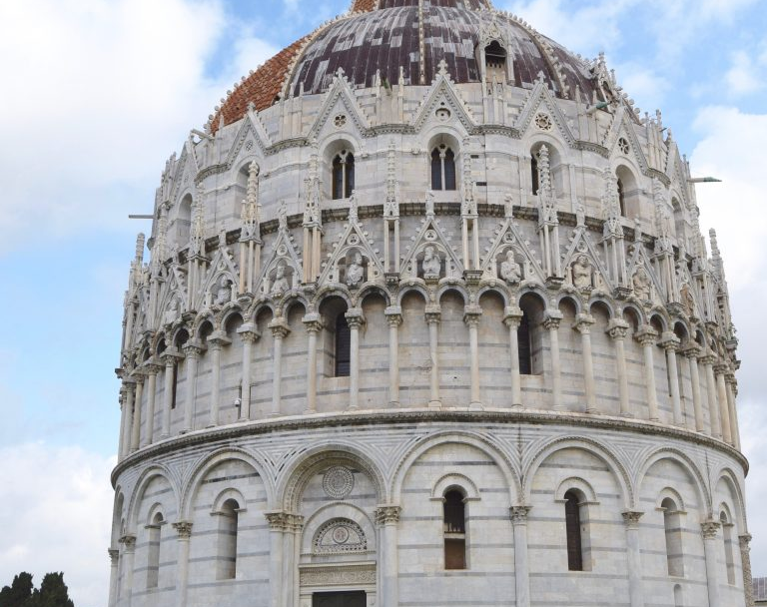
4. století
Katechumenát
Křestní exorcismy
Sponzores
Baptisteria
Křest dětí

Slide 6
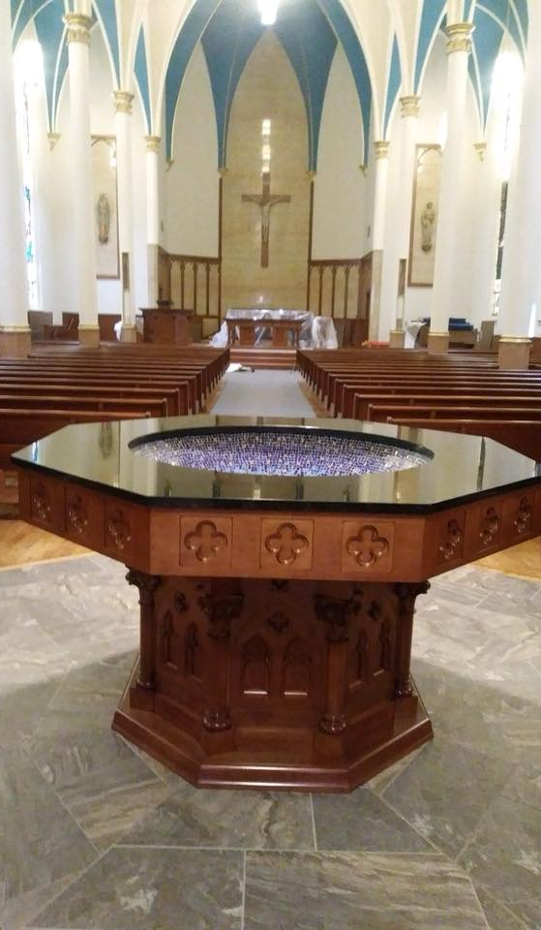
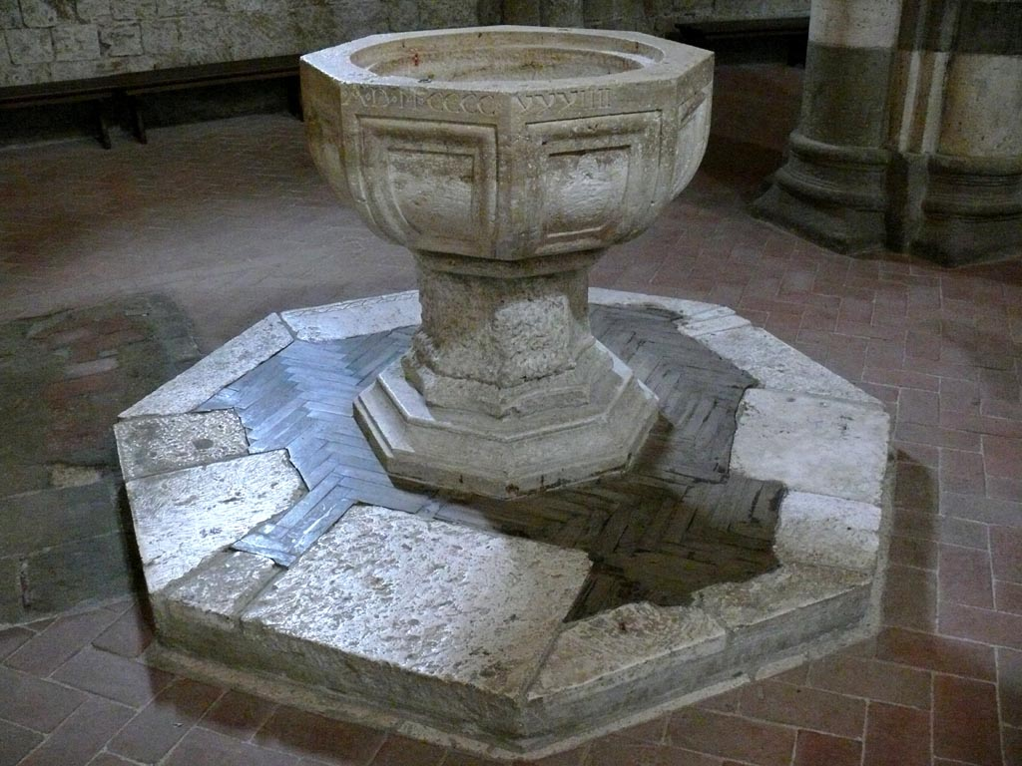
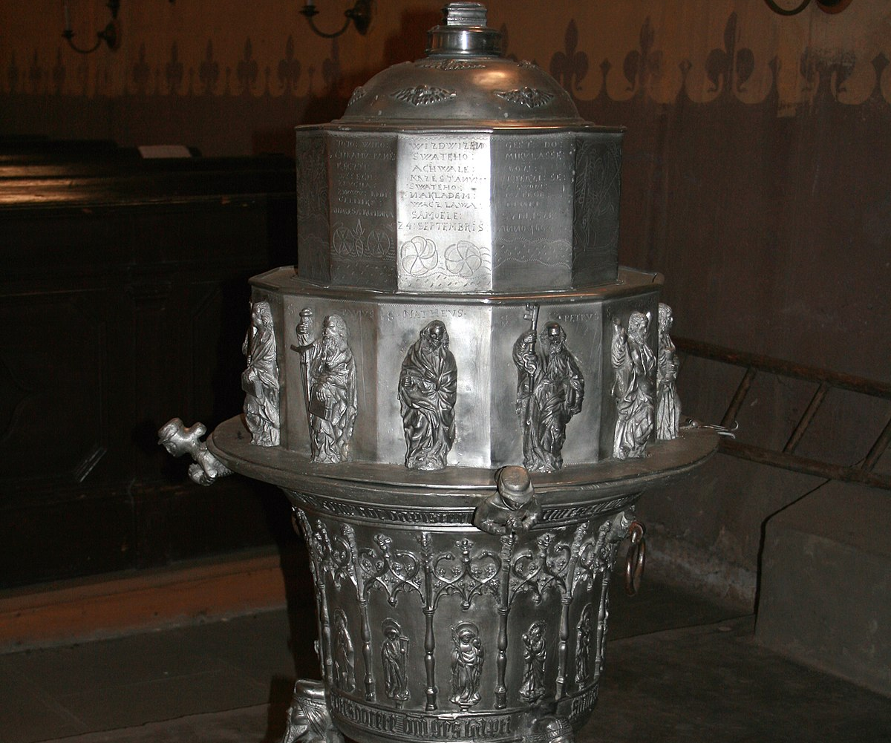

Slide 7
Teologický význam křtu
Odpuštění prvotního hříchu
Nový život v Kristu
Dokládá Boží slitování
Smývá hříchy a otevírá mu cestu ke spáse.
Připodobnění k Ježíši sestupujícímu do hrobu a vstávajícímu z mrtvých k novému životu.

Slide 8
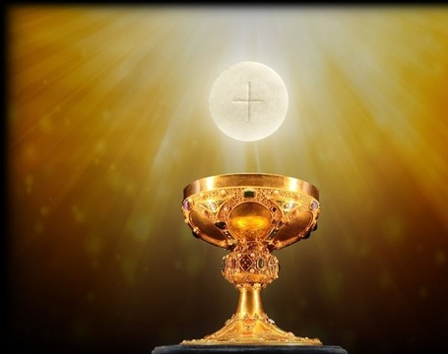
Rituální stolování
Eucharistie, agapé

Slide 9
Vývoj a konsolidace od 4. století
Křesťanská bohoslužba
Mše, svatá liturgie
Specializované stavby a povolané osoby
Obětní symbolika eucharistie
1215 – transsubstanciační dogma
Hostie – od 12. stol.

Slide 10
Kult světců
Relikvie, poutě

Slide 11
Počátky kanonizační procedury
Hagios, sanctus
Nový typ svatosti
Antonín, Pachomius
Athanasius, Ambrož, Jeroným, Augustýn, Jan Zlatoústý
Benedikt z Nursie
Innocenc III
inquisitio in partibus

Slide 12
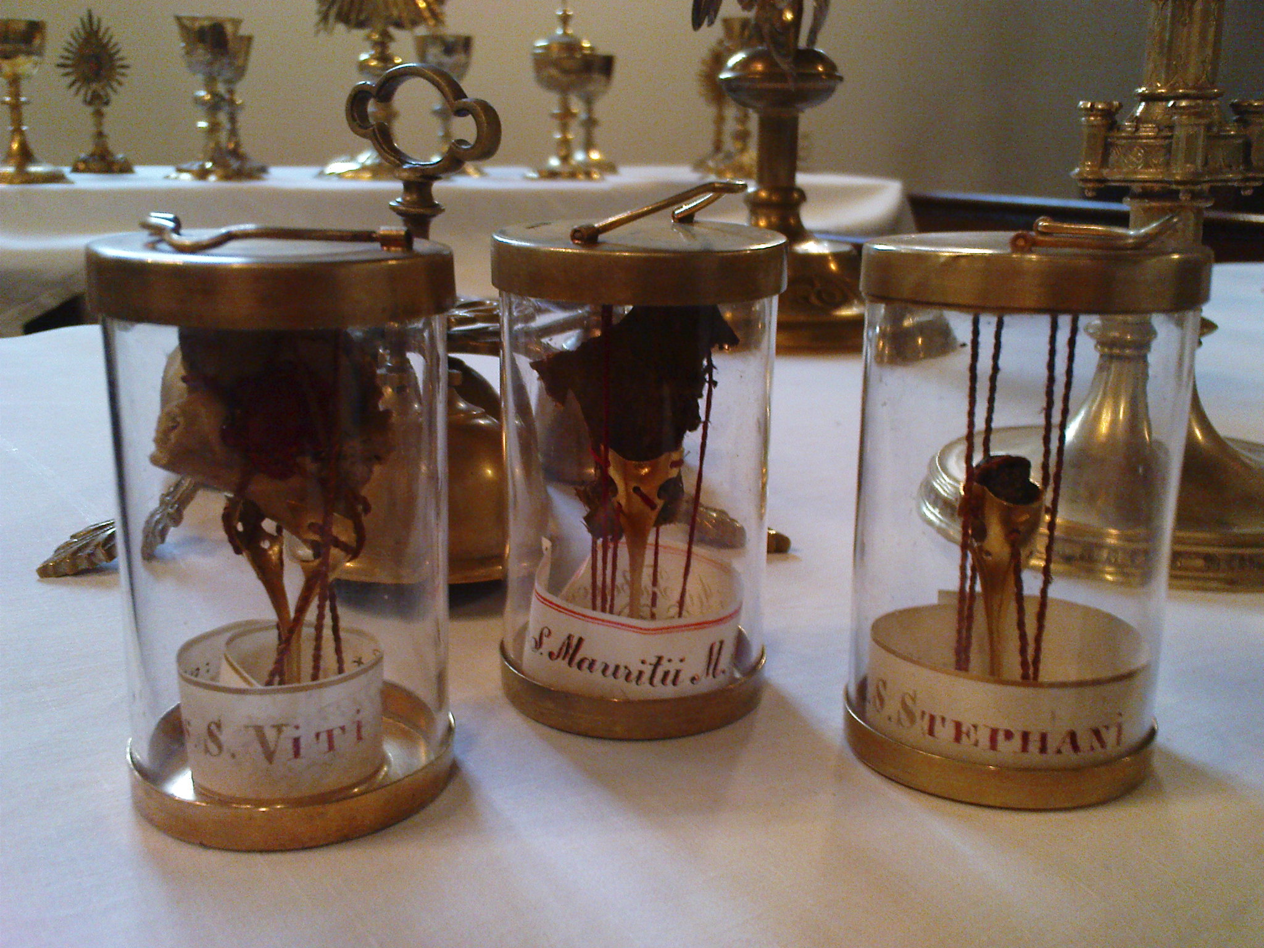

Slide 13
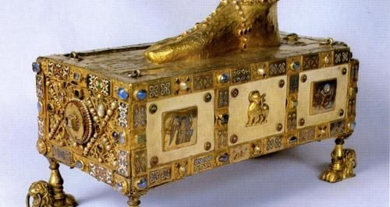
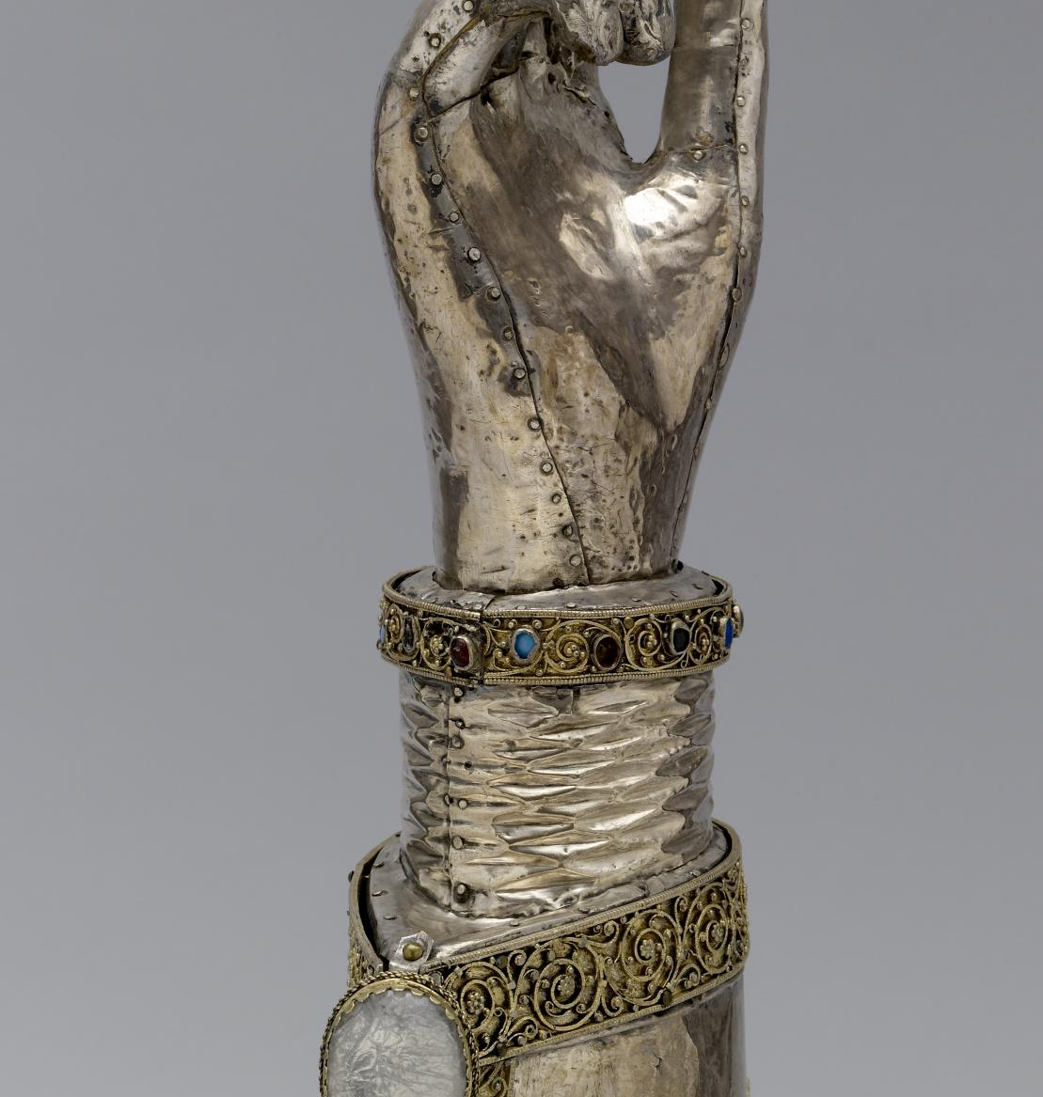
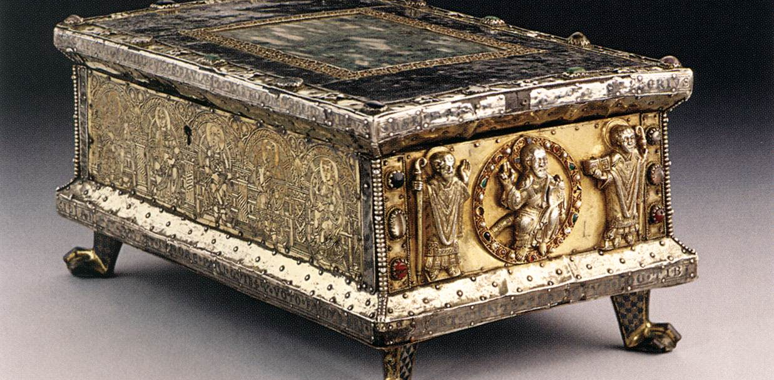

Slide 14
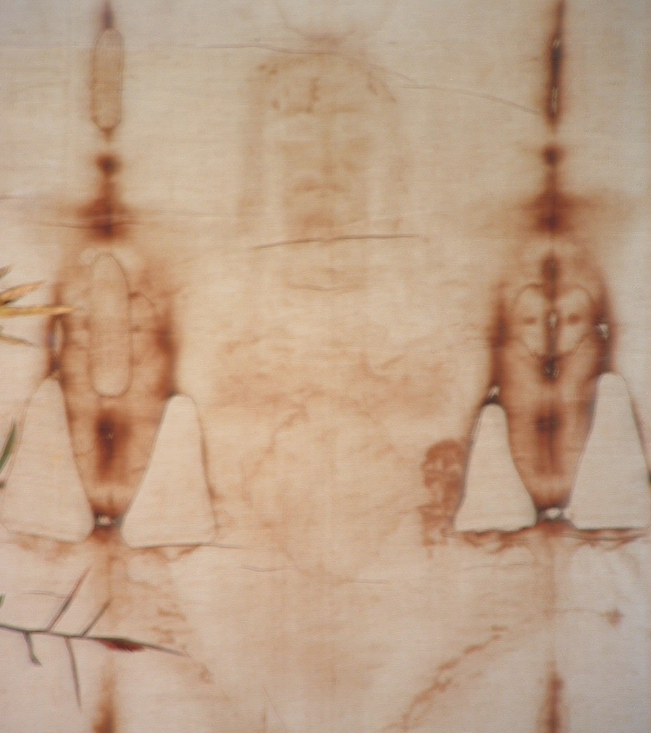
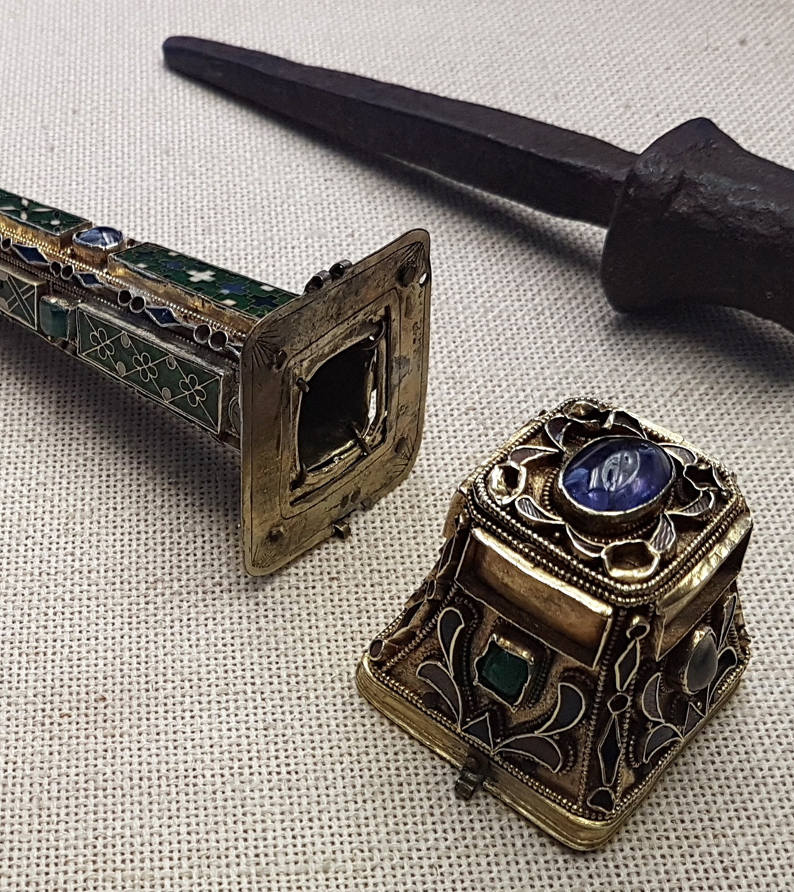

Slide 15
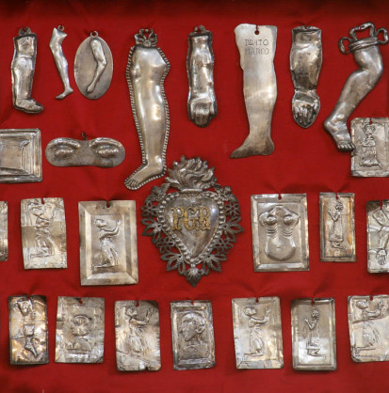
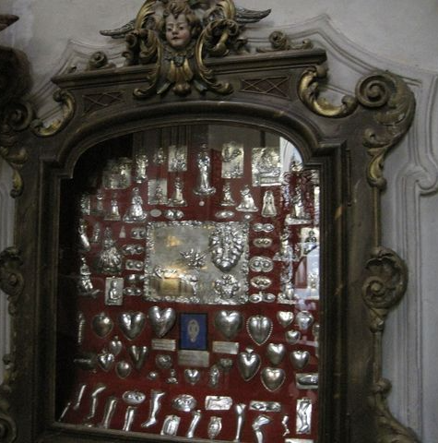

Slide 16
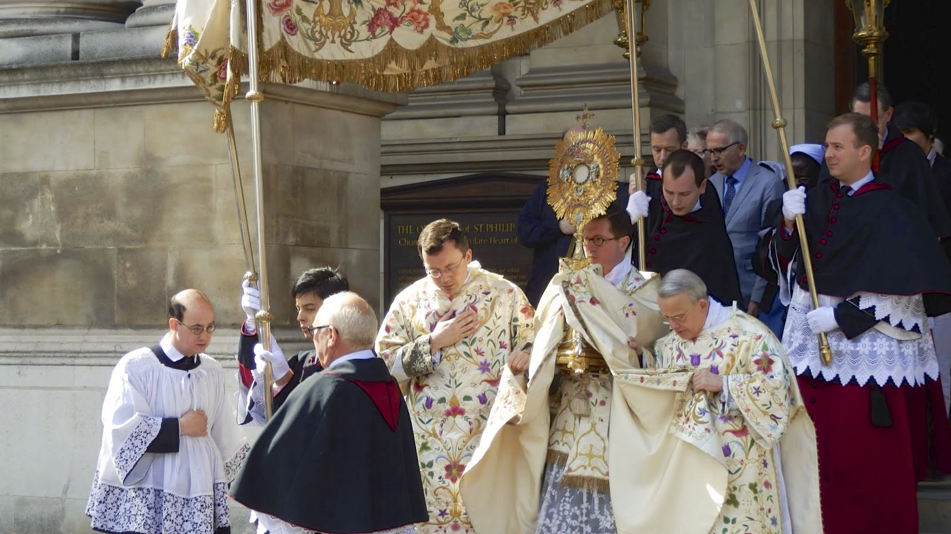
Corpus Christi

Slide 17
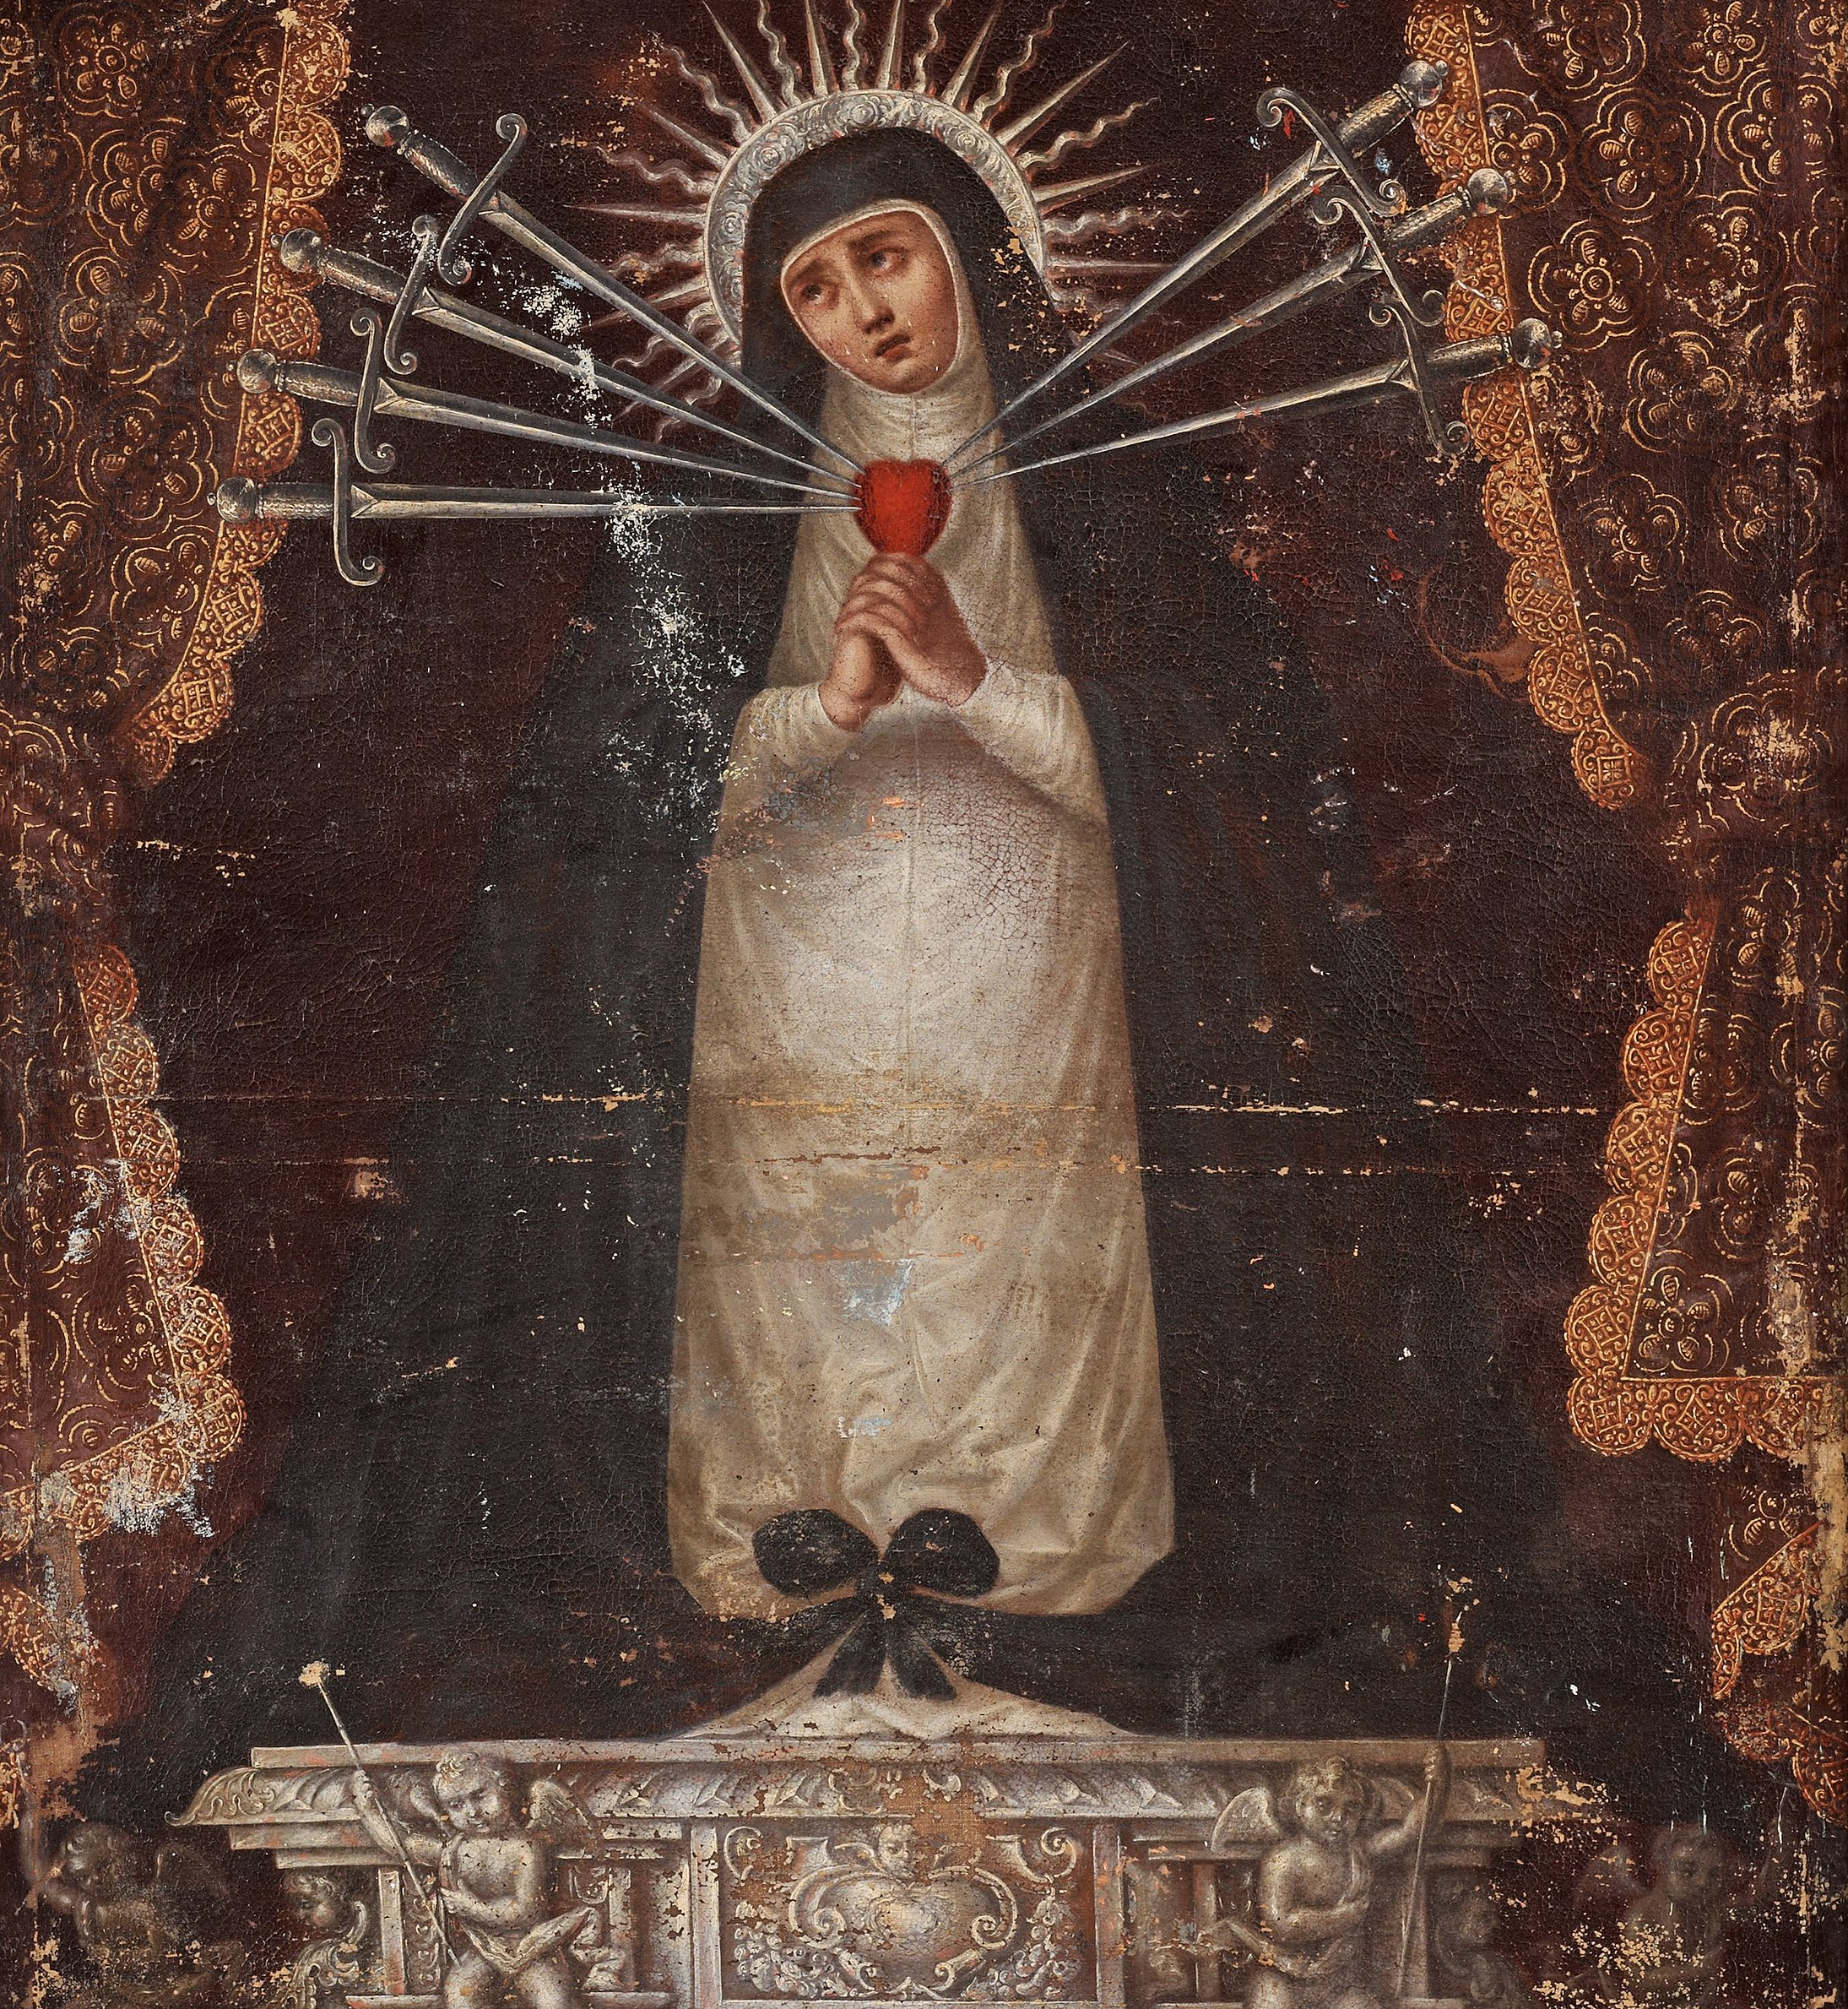
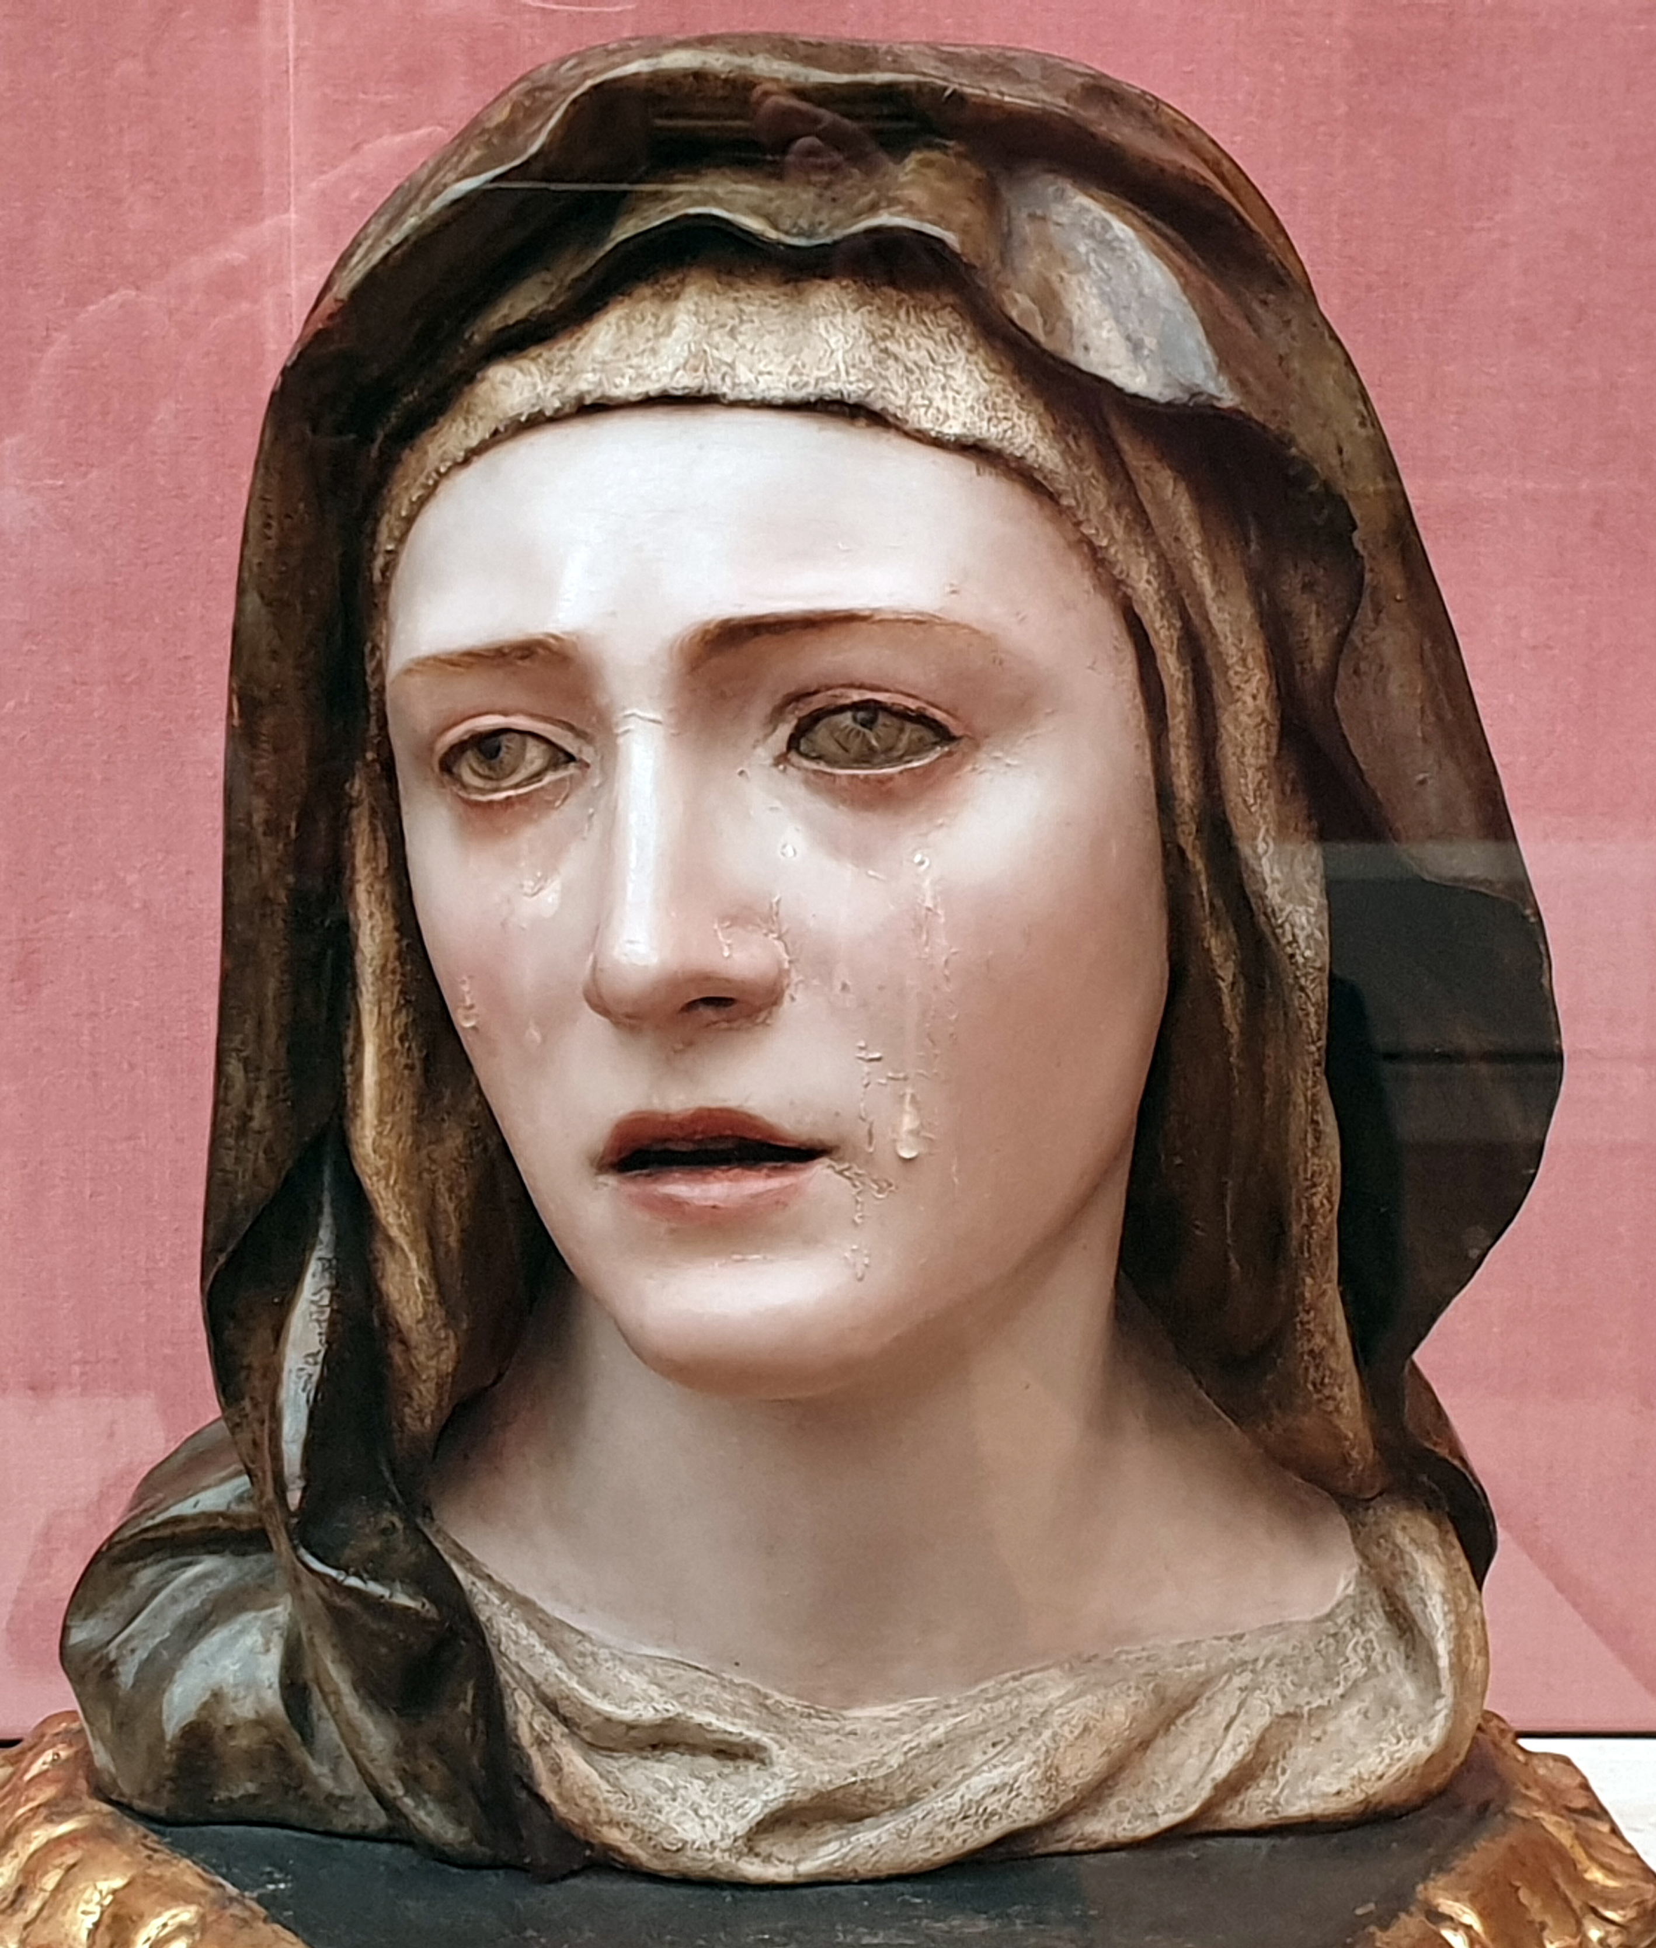

Slide 18
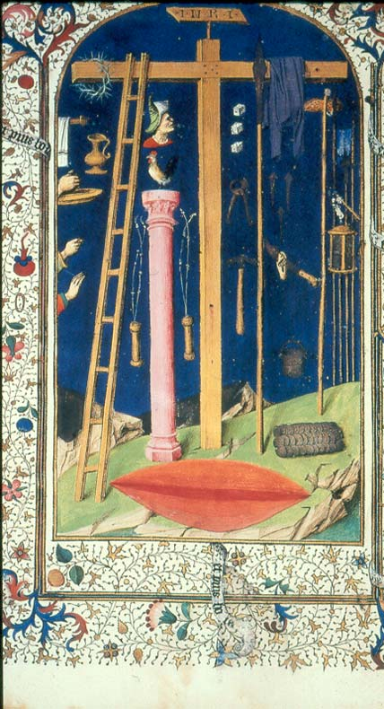
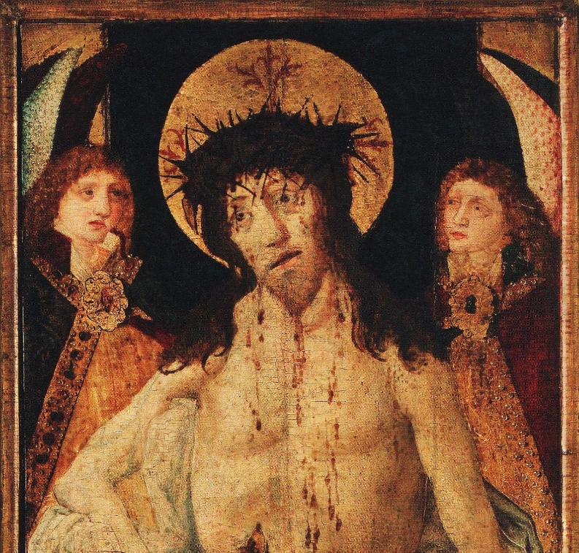
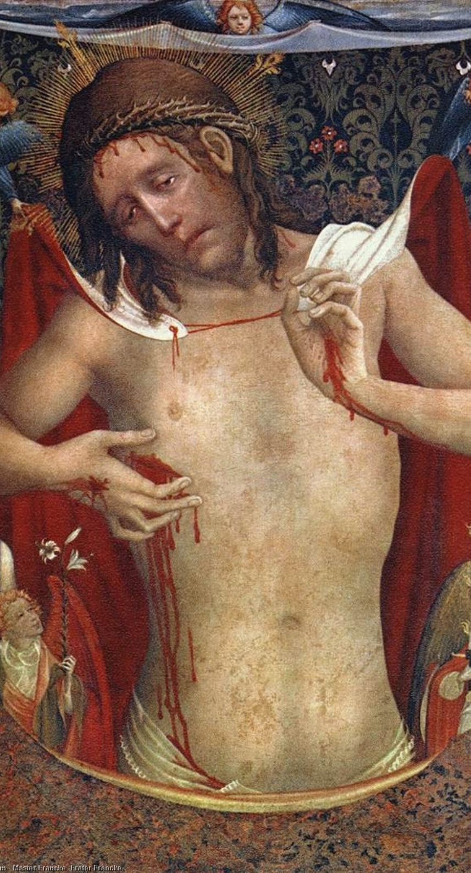

Slide 19
Pouť

Slide 20
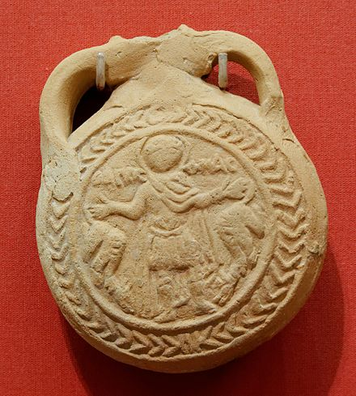
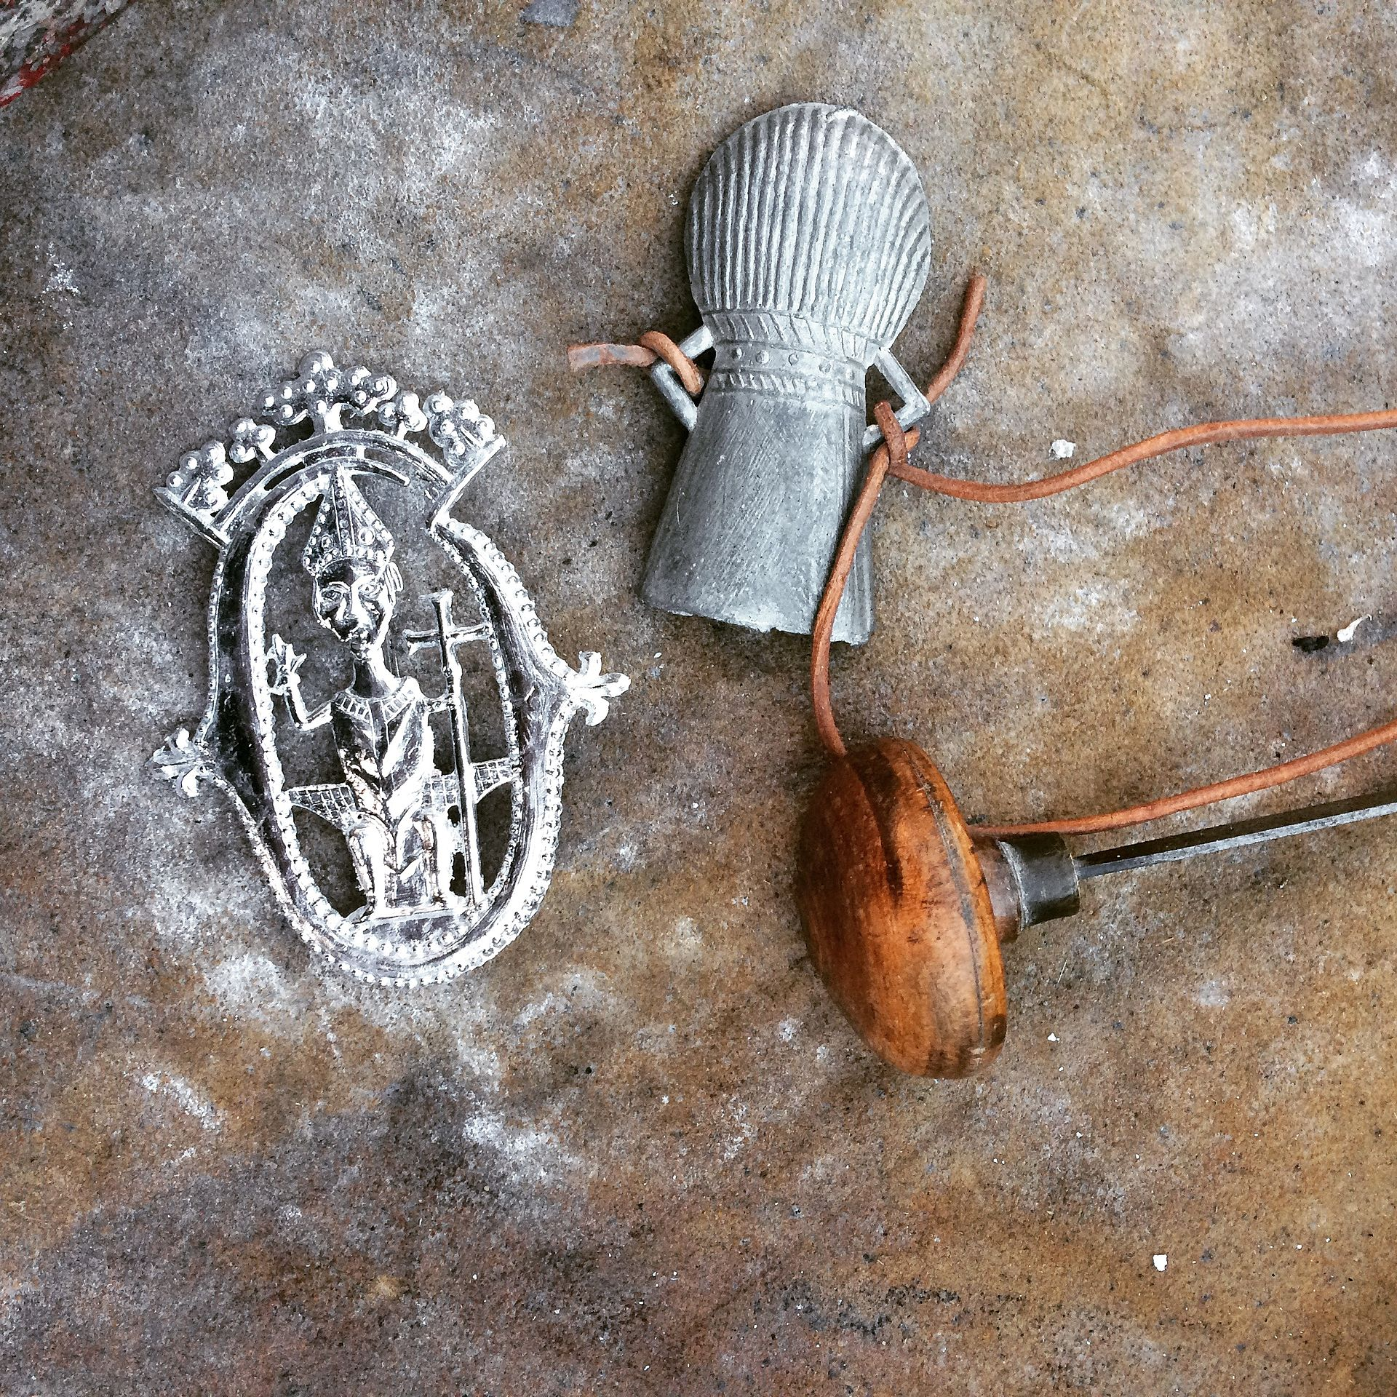

Slide 21
Kritika poutí
Mnišská kritika
Bernard z Clairvaux
Jeroným (vnitřní Jeruzalém)
Benediktínská řehole
Frivolnost a zahálka
Lolardi
reformace

Slide 22
